Slide 1

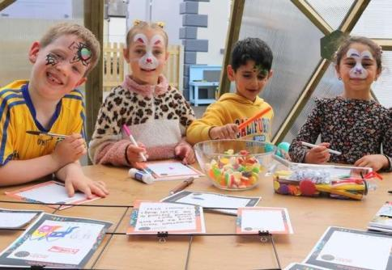

www.actintegration.eu
VOTRE GUIDE POUR
ACTIVITÉS EXTRASCOLAIRES

Slide 2
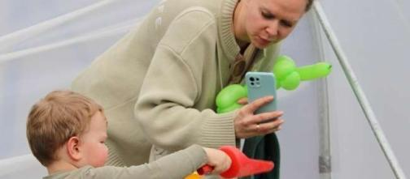
SOMMAIRE
01
Introduction 3
02
Cadre théorique et
Lignes directrices pour la mise en œuvre 6
03
Domaines thématiques 11
3.1 Contes, musique et théâtre 12
3.2 Activités de créativité 17
3.3 Alimentation et nutrition 23
3.4 Nature 27
3.5 Sport et loisirs 29
3.6 Bien-être 31
3.7 Sessions d'information sur l'histoire et la culture locales 33
04
Ressources 36
05
Annexes 40

Slide 3
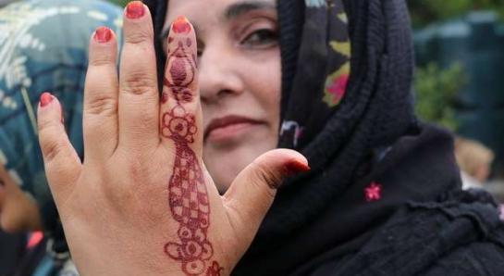
01
INTRODUCTION
L'immigration fait l'objet de nombreuses discussions dans toute l'Union européenne. Des inquiétudes, des perceptions erronées et un manque général d'informations ont créé un climat d'incertitude quant à l'octroi d'un soutien, de services ou d'une main accueillante à de nombreux groupes de nouveaux arrivants.
Vue d'ensemble du Projet ACTIN
Le projet ACTIN vise à soutenir et à renforcer l'intégration et l'inclusion des enfants et des adolescents migrants et réfugiés dans l'éducation et, par extension, dans la société européenne dans son ensemble. En tant que projet financé dans le cadre du programme AMIF de l'UE, ACTIN y parviendra en réunissant l'expertise de sept pays européens et en consolidant les liens entre les universités et les ONG impliquées dans la migration et l'éducation.
ACTIN aspire à aborder l'éducation des migrants de manière holistique et à autonomiser les jeunes apprenants migrants, mais aussi les parties prenantes concernées, c'est-à-dire les éducateurs, les parents migrants, etc., en employant une série d'activités dans des contextes éducatifs formels et informels. ACTIN aspire à une approche holistique :

Slide 4

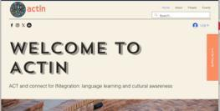
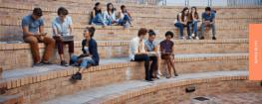
ACTIN aspire à une approche holistique.
01
À L'ÉCOLE
L'équipe de spécialistes d'ACTIN développe des approches et des activités d'éducation formelle qui visent à responsabiliser les jeunes apprenants migrants et réfugiés et les parties prenantes concernées dans des domaines cruciaux tels que l'apprentissage du vocabulaire et de la grammaire, l'apprentissage de la langue et du contenu, et la sensibilisation culturelle dans des contextes d'éducation formelle. Notre approche s'appuie sur des activités d'apprentissage linguistique de pointe, telles que la translangue pédagogique, l'accent mis sur la forme, les activités d'apprentissage de la langue et du contenu, et les activités de facilitation socioculturelle. ACTIN développe également une ressource en ligne en libre accès pour le personnel enseignant et d'autres professionnels ainsi que pour les étudiants qui souhaitent pratiquer leurs langues.
02
DANS LES COMMUNAUTÉS
Du point de vue de l'éducation non formelle, ACTIN, dirigé par une équipe d'ONG expérimentées, développe trois ressources clés et des lignes directrices pour leur adoption :
CAFÉS DE LA SOLIDARITÉ ACTIVE
L'objet de la présente ligne directrice, les ACTIVITÉS EXTRACURRICULAIRES DE L'ACTINE
PROGRAMME DE JUMELAGE DE L'ACTINE
EN SAVOIR PLUS
VISITEZ NOTRE SITE WEB www.actintegration.eu

Slide 5
Objectifs et buts du guide des activités extrascolaires d'ACTIN
Ce guide est un manuel complet destiné aux animateurs partenaires et aux coordinateurs des activités extrascolaires d'ACTIN dans le cadre de nos cafés de la solidarité, ainsi qu'aux autres personnes intéressées ou impliquées.
dans le projet ACTIN.
Les principaux objectifs du guide sont les suivants :
Proposer des instructions étape par étape pour mener une série d'activités extrascolaires, en veillant à ce qu'elles soient accessibles, agréables et éducatives.
Normaliser la mise en œuvre des activités dans les différentes régions, en veillant à ce que tous les participants bénéficient d'une expérience et d'une opportunité d'apprentissage de qualité similaire.
Fournir aux animateurs les outils nécessaires pour faire participer efficacement les enfants et les adolescents, ainsi que des groupes d'âge plus larges, en tenant compte de la diversité des besoins et des contextes.
Contribuer au suivi et à l'évaluation des activités, en aidant les parties prenantes à mesurer l'efficacité et à procéder à des ajustements en connaissance de cause.
En engageant les jeunes migrants et réfugiés¹ dans des activités qui correspondent à leurs intérêts et à leurs antécédents culturels, ACTIN cherche à promouvoir à la fois l'enrichissement éducatif et l'intégration sociale. Pour ce faire, les autorités locales et régionales, les établissements d'enseignement et les associations de migrants participent à la conception et à la mise en œuvre de ces activités.
Importance des activités extrascolaires.
dans l'intégration et l'apprentissage des langues.
01
Apprendre et pratiquer de nouvelles langues
Les cadres informels éliminent les pressions que l'on trouve dans les salles de classe traditionnelles, ce qui permet aux enfants, aux jeunes et aux adultes migrants et réfugiés de pratiquer de nouvelles langues par le biais d'interactions naturelles et d'activités amusantes.
02
Construire des réseaux sociaux
Les activités conçues pour être inclusives et collaboratives aident les migrants et les réfugiés de tous âges à nouer des amitiés et à créer des réseaux, ce qui est crucial pour leur développement émotionnel et social dans un nouveau pays.
03
Développer un sentiment d'appartenance
La participation à des activités communautaires aide les migrants de tous âges à se sentir liés à leur nouvel environnement, ce qui renforce leur sentiment d'appartenance et d'identité.
04
Explorer et développer de nouvelles compétences
Des sports aux arts, ces activités encouragent les enfants, les jeunes et les adultes à explorer différentes compétences et hobbies, contribuant ainsi à leur développement général et à leur confiance en soi.
¹ Quelle est la différence entre un réfugié et un migrant ? (unrefugees.org)

Slide 6

02
CADRE THÉORIQUE +
LIGNES DIRECTRICES POUR LA MISE EN ŒUVRE
Concepts d'agentivité et de facilitation,
et l'apprentissage inductif
Cette section présente trois concepts fondamentaux qui peuvent aider à guider la conception et la mise en œuvre des activités extrascolaires du projet ACTIN. La compréhension de ces concepts peut aider les animateurs et les éducateurs impliqués dans le projet à optimiser les expériences d'apprentissage et l'intégration sociale des migrants et des réfugiés dans nos communautés.
01
Agentivité
L'agentivité fait référence à la capacité des individus à agir de manière indépendante et à faire leurs propres choix. Dans le cadre de nos activités extrascolaires, promouvoir l'agentivité signifie donner aux migrants, aux réfugiés et aux participants locaux les moyens de jouer un rôle actif dans l'organisation des activités et des interactions. Cette approche encourage les participants à exprimer leurs besoins et leurs préférences, à partager leurs expériences et à apporter leurs idées, ce qui favorise un sentiment d'appropriation et de contrôle de leurs processus d'apprentissage et d'intégration sociale.
Pour garantir l'agentivité dans la conception et la mise en œuvre de nos activités extrascolaires, nous devrions.. :
encourager les participants à suggérer et à diriger des activités.
donner aux participants la possibilité de prendre des décisions concernant l'organisation et le déroulement des activités et des événements.
faciliter un environnement dans lequel le retour d'information est activement recherché et valorisé par tous les participants.

Slide 7
02
Facilitation
La facilitation dans nos activités extrascolaires implique de guider les activités et les discussions d'une manière qui encourage la participation, l'apprentissage et l'interaction sans imposer de direction ou de conclusions. Nos animateurs d'activités extrascolaires ACTIN sont essentiels pour créer un environnement favorable où tous les participants se sentent bienvenus et valorisés. Ils aideront nos groupes cibles, y compris les locaux, les migrants et les réfugiés d'âges et d'ethnies différents, à surmonter les différences culturelles et les barrières linguistiques, en veillant à ce que chaque participant puisse contribuer de manière significative.
En tant que partenariat, nous aspirons à.. :
former les animateurs à la communication interculturelle et à la résolution des conflits.
soutenir l'utilisation de techniques d'animation qui encouragent une participation égale, telles que les discussions à la ronde et les activités en petits groupes.
encourager les animateurs à être observateurs et réactifs, prêts à adapter les activités en fonction de la dynamique du groupe et du retour d'information.
03
Apprentissage inductif
L'apprentissage inductif est une approche centrée sur l'apprenant qui encourage les apprenants à observer, à poser des questions et à tirer des conclusions à partir de leurs expériences. Cette méthode devrait être particulièrement efficace dans nos contextes extrascolaires, où les participants peuvent apprendre des expériences et des points de vue des autres. L'apprentissage inductif favorise une meilleure compréhension et une meilleure rétention des connaissances, car les concepts ne sont pas simplement enseignés, mais découverts par le biais d'expériences personnelles et partagées.
Pour concevoir et proposer des activités extrascolaires fondées sur l'apprentissage inductif, nous devons
encadrer les activités de manière à ce qu'elles commencent par des scénarios de la vie réelle, des espoirs ou des désirs pertinents pour nos groupes de participants.
encourager les participants à travailler ensemble sur leurs conceptions, leurs créations et leurs solutions, les animateurs les guidant en leur posant des questions plutôt qu'en leur donnant des réponses directes.
utiliser une variété d'activités d'apprentissage inductif, telles que les jeux de rôle, les simulations et les histoires de la vie réelle, afin de répondre aux différents styles et contextes d'apprentissage.
Plus loin dans ce guide, nous détaillerons comment ces principes peuvent être appliqués de manière pratique dans les activités extrascolaires suggérées
Rôle de l'éducation informelle dans l'intégration sociale
L'éducation informelle joue un rôle essentiel dans l'intégration sociale des.
enfants et adolescents migrants, offrant des opportunités uniques pour.
l' apprentissage et l'interaction en dehors du cadre formel de la classe.
L'éducation informelle peut considérablement renforcer la confiance et l'efficacité personnelle des enfants, des jeunes et des adultes migrants, en leur donnant l'occasion de tester leurs compétences dans des situations et des espaces sociaux chaleureux et accueillants. Le succès de ces efforts peut contribuer à donner une image positive de soi et à renforcer la confiance en ses propres capacités à relever de nouveaux défis dans sa nouvelle communauté et son nouveau pays.
La langue est souvent un obstacle pour les migrants et les réfugiés de tous âges et s'engager dans l'éducation formelle peut être décourageant. L'éducation informelle peut aider à surmonter ce problème en offrant une atmosphère détendue propice à la pratique et à l'apprentissage. Les compétences linguistiques sont développées au fur et à mesure que les participants engagent des conversations dans le cadre d'activités qu'ils connaissent ou qu'ils aiment explorer. Leur enthousiasme renforce souvent leur capacité à communiquer efficacement dans leur nouvel environnement.
L'éducation informelle offre un environnement accueillant où les participants migrants peuvent interagir naturellement et nouer des amitiés avec des pairs issus de milieux culturels différents. Ces interactions sont essentielles pour renforcer la cohésion sociale et créer des communautés plus inclusives. Grâce à des activités communes, les enfants apprennent à apprécier les différentes perspectives et à développer le respect mutuel, ce qui réduit les préjugés et favorise une communauté plus inclusive.
Les cadres informels permettent des approches éducatives plus souples et plus créatives, qui peuvent s'avérer particulièrement efficaces pour combler les fossés culturels. Les activités peuvent être spécifiquement conçues pour inclure des éléments de différentes cultures, aidant les participants à découvrir les points communs et à célébrer les différences. Les contes, la musique et l'art sont des outils puissants dans ce contexte, qui permettent aux enfants d'exprimer leur identité culturelle et d'apprendre à connaître les autres d'une manière respectueuse et attrayante.

Slide 8
Stratégies clés.
Organiser des activités de groupe qui nécessitent un travail d'équipe et une collaboration.
Encourager les événements sociaux qui impliquent les familles et les membres de la communauté, en renforçant le réseau de soutien aux enfants et adolescents migrants.
Utiliser des jeux et des projets qui reflètent une variété de milieux culturels pour promouvoir l'échange culturel.
Intégrer des éléments du patrimoine culturel dans l'apprentissage quotidien et les événements spéciaux.
Faciliter les festivals multiculturels où les différentes traditions peuvent être présentées et appréciées par tous.
Donnez aux enfants l'occasion de raconter des histoires et des expériences vécues dans leur pays d'origine.
Mettre en place des systèmes de jumelage linguistique où les enfants ayant des langues maternelles différentes se mettent par deux pour s'enseigner mutuellement.
Utiliser des jeux de rôle et de simulation pour mettre en pratique les compétences linguistiques dans des contextes réels.
Encouragez les groupes de discussion qui se concentrent sur des sujets amusants et attrayants, permettant aux enfants de pratiquer un nouveau vocabulaire et de nouvelles expressions sans pression.
Célébrez les petites réussites et les étapes importantes dans le cadre des activités afin de motiver les participants et de leur donner confiance en eux.
Permettre aux participants de diriger des activités ou des parties de projets afin d'améliorer leurs compétences en leadership et leur estime de soi.
Créer un environnement propice au retour d'information, dans lequel le retour d'information constructif est donné de manière bienveillante.
Planification et préparation - des activités adaptées à l'âge et au public
Pour une mise en œuvre réussie des activités extrascolaires visant à promouvoir l'intégration et l'apprentissage des langues, il est essentiel d'adapter ces initiatives à l'âge et au public. Une planification et une préparation efficaces garantissent que les activités sont attrayantes, éducatives et adaptées aux besoins et intérêts spécifiques des participants. Cette section présente des stratégies pour créer des activités qui trouvent un écho favorable auprès de divers groupes, en particulier les enfants et les adolescents migrants.
Il est essentiel de comprendre son public pour concevoir et mettre en œuvre avec succès toute activité éducative ou intégrative. Reconnaître la diversité des origines, des âges, des capacités linguistiques et des identités culturelles des participants permet aux organisateurs de concevoir des activités qui ont une résonance profonde, qui suscitent un engagement efficace et qui atteignent les objectifs éducatifs et sociaux escomptés. Les étapes clés pour comprendre votre public :
Commencez par analyser l'âge, le contexte, les compétences linguistiques et la diversité culturelle des participants. Comprendre ces aspects permet de concevoir des activités qui sont non seulement adaptées à l'âge, mais aussi pertinentes sur le plan culturel.
Mener des enquêtes ou des discussions informelles avec les participants et leurs familles pour recueillir des informations sur leurs intérêts, leurs difficultés et leurs attentes. Ces informations sont essentielles pour aligner les activités sur les besoins réels et les préférences du public.
Structurer les activités - Il est essentiel de structurer efficacement les activités pour s'assurer qu'elles sont attrayantes et agréables. En concevant soigneusement des activités qui répondent aux besoins développementaux, culturels et personnels des participants, nous pouvons créer des expériences percutantes qui favorisent l'apprentissage, le développement et la cohésion sociale. Il est important de tenir compte de l'âge des participants et de la nécessité de concevoir des activités qui correspondent aux stades de développement et aux capacités d'apprentissage des différents groupes d'âge.
Jeunes enfants (5-8 ans) : L'accent est mis sur les activités qui impliquent le jeu et les arts de base, qui contribuent au développement des capacités motrices et à l'acquisition du langage de base.
Préadolescents (9-12 ans) : Incorporez des activités plus structurées telles que des sports d'équipe, des cours de musique ou des représentations théâtrales simples, qui encouragent le travail d'équipe.
Adolescents (13-18 ans) : Faites participer ce groupe à des projets plus approfondis tels que la réalisation de films, des programmes musicaux et théâtraux avancés, et des ateliers de narration qui explorent des thèmes plus profonds, favorisant la pensée critique et des compétences linguistiques avancées.
Jeunes plus âgés et jeunes adultes (19-30)
Adultes (31+)
La sensibilité culturelle doit être prise en compte et intégrée dans toutes les activités. Nous devons veiller à ce que les activités respectent et célèbrent les origines culturelles de tous les participants. Il est important que chaque activité extrascolaire intègre des éléments de diverses cultures et encourage le partage et l'apprentissage de traditions et de pratiques différentes.

Slide 9
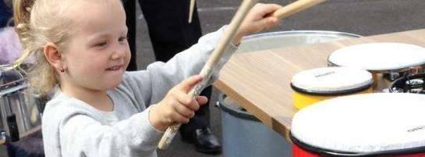
Conduite d'activités - l'importance de la sensibilité, de l'empathie et de l'amusement
Lorsque l'on anime des activités visant à l'intégration et à la construction d'une communauté dans un cadre d'éducation informelle, il est essentiel d'aborder chaque session avec sensibilité et empathie, et de s'attacher à créer une atmosphère légère et amusante. Ces éléments sont essentiels pour favoriser un environnement inclusif, positif et engageant où l'apprentissage et l'interaction sociale peuvent s'épanouir de manière organique
01
Sensibilité
La sensibilité, en ce qui concerne l'animation d'activités, garantit que tous les participants se sentent respectés et valorisés, indépendamment de leurs antécédents culturels ou personnels. En comprenant et en respectant la diversité des coutumes et des styles de communication, les animateurs peuvent créer un environnement inclusif qui favorise une véritable participation et prévient les malentendus culturels.
Sensibilité culturelle : Les activités doivent être menées avec une conscience aiguë de la diversité des origines culturelles des participants. Cette sensibilité garantit le respect de toutes les coutumes, traditions et styles de communication, évitant ainsi tout malentendu culturel susceptible d'entraver la participation.
Adaptation réactive : Les animateurs doivent être à l'écoute des réactions et du niveau de confort du groupe, prêts à faire des ajustements pour que chacun se sente inclus et à l'aise.
02
Empathie
L'empathie va au-delà de la simple compréhension et consiste à ressentir activement ce que vivent les participants. Elle permet aux animateurs de se connecter à un niveau plus profond, en reconnaissant et en répondant aux émotions et aux expériences de chaque individu. Ce lien est essentiel pour instaurer la confiance et favoriser un environnement d'apprentissage positif où les participants se sentent en sécurité pour s'exprimer et s'engager pleinement.
Comprendre les besoins individuels : Reconnaître et répondre aux besoins émotionnels et d'apprentissage individuels des participants permet d'établir une relation de confiance, ce qui est essentiel pour un apprentissage et une intégration efficaces.
Favoriser la connexion : Grâce à un engagement empathique, les animateurs peuvent encourager des liens interpersonnels plus profonds entre les participants, renforçant ainsi la cohésion du groupe et l'esprit de collaboration.

Slide 10
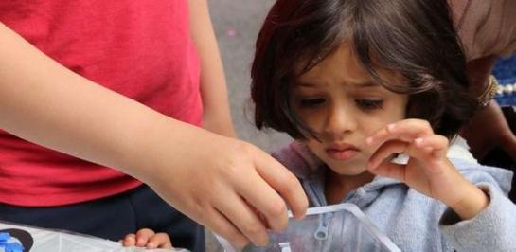
03
S'amuser
Le plaisir est un langage universel qui fait tomber les barrières et améliore l'apprentissage. Si les activités sont empreintes de plaisir, les participants sont plus susceptibles de s'engager avec enthousiasme, de mieux retenir l'information et de former des associations positives avec le processus d'apprentissage. Le plaisir est également un outil essentiel pour réduire le stress et l'anxiété, ce qui rend l'apprentissage plus accessible et plus efficace.
L'engagement par le plaisir : Pour attirer les participants et maintenir leur intérêt, il est essentiel que les activités soient légères et agréables. Les activités amusantes réduisent les obstacles à la participation, en particulier pour ceux qui pourraient hésiter à s'engager dans des cadres plus formels ou structurés.
Réduction du stress et bien-être : L'intégration de l'amusement réduit le stress et crée des associations positives avec les processus d'apprentissage et d'intégration, ce qui est crucial pour le bien-être mental et émotionnel.
04
Mise en place et maintien d'une atmosphère légère d'apprentissage informel
Le maintien d'une atmosphère d'apprentissage légère et informelle est essentiel pour encourager la participation spontanée et faire en sorte que l'éducation soit moins perçue comme une corvée et plus comme une découverte agréable. Cette atmosphère permet de maintenir l'environnement flexible et sensible aux besoins et à l'humeur des participants, favorisant des expériences d'apprentissage organiques qui sont à la fois agréables et significatives.
Apprentissage créatif et ludique : Utiliser le jeu et la créativité comme éléments fondamentaux de la conception des activités. Qu'il s'agisse de jeux, d'arts ou de récits interactifs, ces méthodes rendent l'apprentissage attrayant et accessible.
Renforcement positif : Célébrez les réussites par des commentaires positifs, créant ainsi une atmosphère positive qui renforce l'apprentissage et la confiance en soi.
Flexibilité : Tout en maintenant une certaine structure, il faut faire preuve de souplesse pour adapter les activités en fonction des réactions des participants et de la dynamique du groupe. Cette approche garantit que l'atmosphère reste détendue et qu'elle répond aux besoins des participants.
Célébrations culturelles : Intégrer des éléments festifs de diverses cultures, tels que la musique, la danse et la nourriture, afin de rendre les activités agréables et éducatives. Ces célébrations sont d'excellentes occasions pour les participants de partager et d'apprendre à connaître différentes origines culturelles dans un cadre amusant.

Slide 11
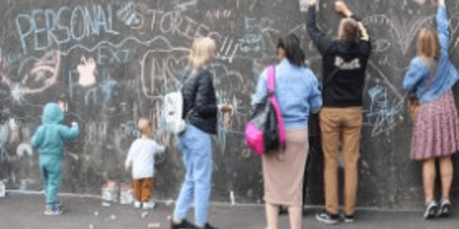
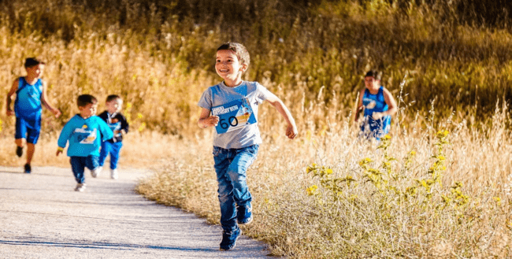



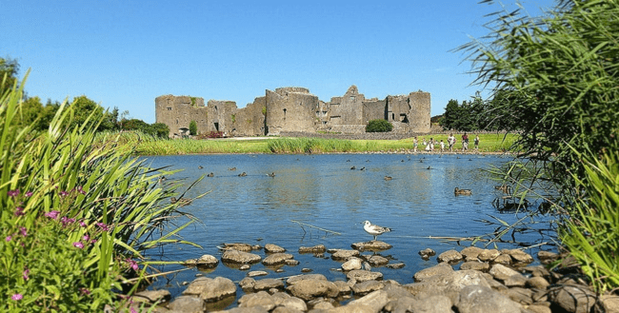

03
Domaines thématiques
3.1
Page 12
3.5
Page 29
Contes, musique et théâtre
Sport et loisirs
3.2
Page 17
3.6
Page 31
Activités de créativité
Bien-être
3.3
Page 23
3.7
Page 33
Alimentation et nutrition
Sessions d'information sur l'histoire et la culture locales
3.4
Page 27
Nature

Slide 12
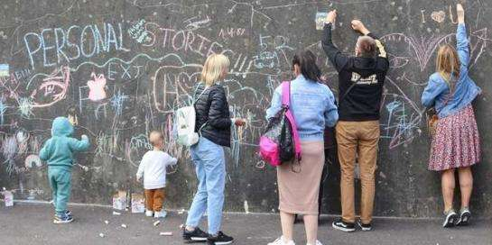
3.1 Musique, théâtre et contes
Pourquoi le conte, la musique et le théâtre pour l'intégration : apprentissage des langues et sensibilisation à la culture
Le conte, la musique et le théâtre sont des moyens puissants qui transcendent les barrières culturelles et linguistiques, ce qui en fait des outils idéaux pour les programmes d'intégration. Ces pratiques artistiques sont largement reconnues pour leur capacité à faciliter l'acquisition de la langue et les échanges culturels.
01
Raconter des histoires : Construire des ponts grâce aux récits
Le conte offre un moyen unique d'expression et de compréhension, permettant à des personnes d'origines diverses de partager leurs expériences et leur héritage culturel de manière personnelle. Le conte encourage l'écoute active, une compétence cruciale pour l'apprentissage des langues et l'intégration sociale.
L'apprentissage basé sur la narration permet d'améliorer la rétention du vocabulaire et la compréhension grammaticale plus efficacement que les méthodes traditionnelles d'enseignement des langues. Cette approche fournit un contexte et une signification, ce qui permet aux apprenants de mémoriser et d'utiliser plus facilement les nouveaux concepts linguistiques.
Selon une étude récente publiée dans le Journal of Cross-Cultural Psychology² , la narration peut réduire considérablement les préjugés en exposant les auditeurs à des perspectives culturelles différentes et en humanisant les grandes questions sociales.
² Journal of Cross-Cultural Psychology | SAGE Publications Ltd

Slide 13
02
Musique : l'harmonie dans la diversité
La musique est un langage universel qui trouve un écho auprès des individus de tous âges et de tous horizons. Elle contribue à améliorer nos fonctions cognitives, à améliorer nos compétences linguistiques et à promouvoir la cohésion sociale.
Recherche du Journal européen des neurosciences³souligne que l’éducation musicale peut améliorer le développement du cerveau, en particulier dans les domaines responsables du traitement du son, du langage et de la parole.
Un article sur la musique, la cohésion sociale et la compréhension interculturelle : un cadre conceptuel pour l'engagement musical interculturel⁴, partage l’idée que la musique est une source de compréhension culturelle et un lieu d’échange culturel. Dans un monde qui exige de plus en plus que des personnes d’horizons très différents vivent ensemble, les moyens de favoriser la cohésion sociale interculturelle revêtent une grande importance. Cet article s’appuie sur des preuves montrant que les arts – et la musique en particulier – offrent des espaces uniques pour favoriser une expérience socio-émotionnelle partagée.
03
Théâtre, drame et jeu de rôle : une scène pour l'empathie et l'apprentissage
Le théâtre peut être utilisé comme outil pédagogique et être utilisé pour créer un environnement dynamique dans lequel les participants peuvent explorer, mettre en scène et se familiariser avec diverses situations sociales et récits culturels. Cette action participative ludique et expérientielle peut contribuer à consolider l’apprentissage des langues et à améliorer les compétences empathiques.
La nature immersive du théâtre, du drame et du jeu de rôle peut aider les participants à ACTIN, les locaux, les migrants et les réfugiés à comprendre et à sympathiser avec différents points de vue. Un rapport récent de la Fondation européenne de la culture⁵suggère que les projets de théâtre impliquant plusieurs groupes ethniques peuvent conduire à une empathie accrue et à une réduction des tensions sociales.
La participation à des productions théâtrales, notamment communautaires, permet également aux locuteurs non natifs de pratiquer la langue dans un contexte concret, améliorant ainsi leur aisance et leur compréhension. Parfois, l'obligation de se produire et de pratiquer dans une autre langue peut contribuer à accélérer la compétence et la confiance linguistiques.
Ces pratiques artistiques sont faciles à adopter et divertissantes. Elles constituent également des outils essentiels pour les échanges culturels, la construction de sociétés inclusives et donnent à diverses voix et cultures une plateforme et un lieu pour être comprises et appréciées.
Atelier de contes : histoires de maison, de famille, d'espoirs et de rêves
ÂGE Préadolescents (9 à 12 ans), adolescents (13 à 18 ans), jeunes plus âgés (19 à 30 ans) et jeunes adultes (31 ans et plus)
Cet atelier de narration est conçu pour inciter les enfants, les adolescents et les familles migrants et réfugiés, ainsi que les membres de la communauté locale, à partager des récits personnels qui résonnent avec les thèmes universels de la maison, de la famille, des espoirs et des rêves. En facilitant un échange ouvert d'histoires, l'atelier vise à améliorer les compétences linguistiques, à favoriser la compréhension culturelle et à renforcer les liens communautaires. La structure de l'atelier est conçue pour créer un environnement favorable et inclusif où tous les participants se sentent valorisés et entendus.
³ Les chercheurs constatent que le cerveau des enfants se développe plus rapidement grâce à une formation musicale (usc.edu)
⁴ Musique, cohésion sociale et compréhension interculturelle : un cadre conceptuel pour l'engagement musical interculturel - Alexander Hew Dale Crooke, William Forde Thompson, Trisnasari Fraser, Jane Davidson, 2024 (sagepub.com)
⁵ Rapport d'activités – ECF - Rapport annuel (culturalfoundation.eu)

Slide 14
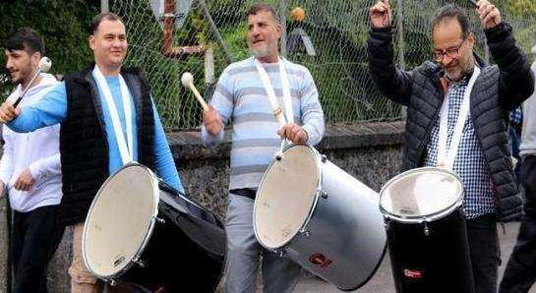
Objectifs de l'atelier
Grâce à la narration, les participants s’exercent à exprimer clairement et avec confiance leurs pensées et leurs idées dans une deuxième langue, améliorant ainsi leurs compétences linguistiques et narratives.
Partager et écouter des histoires d’horizons divers renforce l’empathie, réduit les préjugés et favorise une compréhension plus approfondie des différentes expériences culturelles et personnelles.
En réunissant des populations migrantes, réfugiées et locales, l’atelier contribue à forger des liens communautaires solides, favorisant un sentiment d’appartenance et de soutien mutuel entre les participants.
Concepts pédagogiques fondamentaux.
01
Agentivité
Narration dirigée par les participants :
L'atelier permet aux participants de prendre le contrôle du contenu et du déroulement de leur récit. Cette narration autodirigée nourrit un sentiment d'autonomie, car les individus choisissent la manière dont ils présentent leurs antécédents personnels et culturels.
Possibilités de prise de décision:
Les participants décident de partager leurs histoires en petits groupes ou avec l’ensemble de l’assemblée, favorisant ainsi l’indépendance et l’autodétermination dans le cadre favorable de l’atelier.
02
Facilitation
Environnement favorable :Les animateurs jouent un rôle essentiel dans la création d'une atmosphère chaleureuse qui encourage le partage et l'interaction. Ils sont formés pour aborder des sujets sensibles avec empathie et respect, en veillant à ce que tous les participants se sentent à l'aise et soutenus.
Discussions guidées :Les animateurs guident les discussions après la narration, en orientant doucement les conversations pour explorer des thèmes communs et des expériences diverses. Cette méthode garantit que les discussions sont inclusives et constructives, permettant aux participants de réfléchir aux expériences humaines partagées tout en appréciant la singularité culturelle.
03
Apprentissage inductif
Apprendre par l'expérience:L'atelier utilise des stratégies d'apprentissage inductives en permettant aux participants de tirer des enseignements et des idées des histoires personnelles partagées. Cette approche permet de consolider l'apprentissage lorsque les participants relient les informations émotionnelles et culturelles à des concepts plus larges.
Résolution collaborative de problèmes : Au cours des discussions de groupe, les participants explorent en collaboration des solutions ou des réponses à des scénarios présentés dans des histoires, mettant en pratique la pensée critique et les compétences sociales dans un contexte réel.

Slide 15
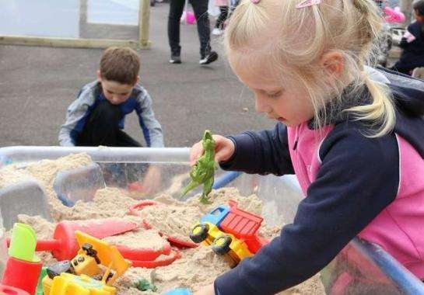
Objectifs de l'atelier de narration
Améliorer les compétences en communication:Améliorer les compétences narratives et linguistiques des participants grâce à des activités guidées.
Favoriser les échanges culturels :Encourager le partage d’histoires personnelles et culturelles pour améliorer la compréhension mutuelle.
Établir des liens communautaires :Renforcez les liens entre les participants en partageant des histoires personnelles qui résonnent avec des thèmes universels.
Encourager l’expression émotionnelle :Établir un espace propice à l’expression des espoirs, des rêves et des souvenirs personnels.
Public cible
Durée
Lieu
Enfants et adolescents migrants et réfugiés, ainsi que leurs familles et les membres de la communauté locale.
Environ 2 à 3 heures, permettant des présentations, des récits, des discussions et une réflexion finale.
Un espace calme et intime comme une salle de centre communautaire, un espace privé de bibliothèque ou même un cadre extérieur adapté aux rassemblements.
Matériel nécessaire
Disposition confortable des sièges en cercle ou en demi-cercle.
Matériel d'enregistrement pour capturer des histoires, si le consentement est donné.
Des cahiers et des stylos pour les participants qui préfèrent écrire leurs pensées.
Objets de décoration pour créer une atmosphère accueillante et cosy.
Des rafraîchissements pour rendre l'environnement plus accueillant.

Slide 16
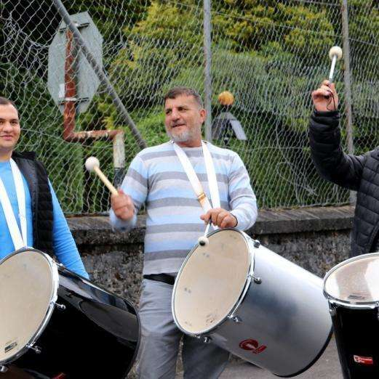
Programme de l'atelier de narration.
Temps | Activité | Description
15 minutes | Introduction | Activités d'accueil et de brise-glace pour mettre tout le monde à l'aise. Voir des exemples éprouvés en annexe que vous pouvez adapter. Brève explication du but de l'atelier et de l'importance des thèmes.
15 à 30 minutes | Activité d'échauffement | Un cercle de narration simple où chaque participant partage son nom et un souvenir préféré de son enfance. Cela crée un précédent pour le partage et l'écoute.
30 à 120 minutes | Contes thématiques | Partie A : Réflexion individuelle (15 minutes) Les participants réfléchissent à leurs propres expériences et notent les points clés des histoires qu’ils souhaitent partager en rapport avec la maison, la famille, les espoirs ou les rêves. Partie B : Raconter des histoires en binôme ou en petits groupes (30 minutes) Les participants se mettent en binôme ou forment de petits groupes pour partager leurs histoires dans un cadre plus intime, ce qui peut aider les participants timides à se sentir plus à l’aise. Partie C : Partage avec le grand groupe (15 à 45 minutes) Les bénévoles partagent leurs histoires avec l'ensemble du groupe. Tout le monde n'est pas obligé de les partager ; le respect du niveau de confort personnel est essentiel.
120 à 150 minutes | Discussion guidée | Discutez des thèmes et des émotions communs qui ont émergé au cours de la narration. Mettre en valeur la diversité des expériences ainsi que les points communs qui nous relient tous.
150 à 165 minutes | Réflexion et clôture | Les participants réfléchissent à ce qu’ils ont appris des histoires des autres. Terminez par une activité de groupe qui consolide le sentiment de communauté, comme la création d’une œuvre d’art collective ou une photo de groupe. Recueillez les commentaires sur l’atelier pour évaluer son impact et les domaines à améliorer. Fournissez des informations sur les sessions futures ou les activités connexes pour maintenir l’engagement des participants.
Notes de mise en œuvre
Assurez-vous que les animateurs sont formés à l’écoute empathique et à la sensibilité culturelle.
Préparez-vous à gérer les réponses émotionnelles avec soin et professionnalisme.
Les animateurs doivent guider la discussion de manière subtile, en permettant un déroulement naturel tout en garantissant une interaction respectueuse et constructive.

Slide 17


3.2 Activités de Créativité
Pourquoi la créativité pour l'intégration : apprentissage des langues et sensibilisation culturelle
La créativité joue un rôle essentiel dans l’amélioration des efforts d’intégration, notamment dans les domaines de l’apprentissage des langues, de la sensibilisation culturelle et de l’inclusion sociale. L’intégration d’approches créatives dans les activités parascolaires offre de nombreux avantages qui peuvent enrichir considérablement le processus d’intégration des migrants et des réfugiés.
01
L'artisanat ACTIN en action
De nombreux migrants et réfugiés apportent avec eux un grand nombre de compétences artisanales issues de leur culture d’origine, allant du tissage traditionnel et de la poterie à la broderie et au travail du bois. Ces compétences constituent une part importante de leur identité culturelle et, du point de vue d’ACTIN, une voie potentielle d’intégration, de partage de compétences et même d’opportunités économiques au sein de nouvelles communautés. ACTIN Craft in Action propose de tirer parti de ces talents par le biais d’une série d’ateliers animés où les migrants et les réfugiés de tous âges peuvent perfectionner leurs compétences existantes sous la direction de personnes qualifiées de la communauté locale.
L'artiste irlandais Francis Crowe a animé des ateliers auprès de femmes migrantes et réfugiées et a été tellement inspiré qu'elle a créé undes œuvres d'art stimulantes qui explorent des questions sociales et culturelles importantes."Déchiré"Cette œuvre puissante explore l’expérience humaine de l’intersectionnalité, de l’inégalité et de l’injustice sociale, notamment à travers le prisme de la séparation familiale.
Regardez « Torn Apart » de Frances Crowe.

Slide 18
Arangez-vous pour que cela arrive
Comment organiser des ateliers créatifs avec un budget limité et le soutien de bénévoles ? Nous avons quelques idées qui conviendront à tous les âges…
Atelier sur les traditions textiles
Exécution:
Associez-vous à des artisans textiles locaux qui peuvent se porter volontaires pour enseigner différentes techniques. Utilisez des tissus et des textiles donnés ou d'occasion. La courtepointe ou la tapisserie collaborative peut utiliser des matériaux de récupération pour minimiser les coûts.
Atelier de poterie et de céramique
Exécution:Collaborez avec un atelier de poterie local qui peut vous proposer un espace en dehors des heures de pointe à un coût réduit ou en échange de publicité. Utilisez des sources d'argile naturelle ou de l'argile recyclée provenant d'autres projets. Les bénévoles peuvent s'occuper de l'enseignement et du fonctionnement du four.
Fabrication de bijoux et travail du métal
Exécution:Procurez-vous des matériaux peu coûteux comme des perles, des fils et des métaux recyclés à partir de dons ou de centres de recyclage d'artisanat. Les artistes joailliers peuvent se porter volontaires pour animer des séances et partager des outils pour réduire les coûts
Travail du bois et sculpture
Exécution : Utilisez du bois récupéré ou des chutes de bois provenant de menuisiers ou de chantiers locaux. Associez-vous à des menuisiers retraités ou à des écoles de menuiserie pour des instructeurs bénévoles. Concentrez-vous sur de petits projets pour limiter l'utilisation des matériaux.
Vannerie et artisanat tissé
Exécution : Rassemblez des matériaux naturels comme des roseaux et des herbes ou utilisez des bandes de vieux tissus. Les tisserands locaux ou les membres âgés de la communauté possédant des compétences en tissage peuvent se porter volontaires pour enseigner.
Bricolages en papier
Exécution:Utilisez du papier recyclé, de vieux magazines et des journaux collectés auprès de la communauté. Des artistes ou des enseignants locaux peuvent se porter volontaires pour animer des séances sur différentes techniques de papier.
Création de sculptures culturelles
Exécution:Utilisez des matériaux recyclés et de l'argile ou du plâtre bon marché. Les séances de sculpture peuvent être animées par des artistes locaux ou des étudiants en art souhaitant acquérir une expérience d'enseignement ou des heures de service communautaire.
Upcycling et artisanat durable
Exécution:Organisez des collectes de vieux meubles, textiles et autres matériaux pouvant être recyclés. Des ateliers animés par des bricoleurs ou des artisans locaux peuvent se consacrer à la transformation de ces objets en nouveaux produits.
Peinture et Arts Visuels
Exécution:Achetez des peintures et des toiles en vrac ou utilisez des matériaux alternatifs comme du carton pour peindre les surfaces. Les peintres ou les étudiants en art locaux peuvent donner de leur temps pour enseigner et superviser des projets de fresques murales.
Masques culturels et accessoires de spectacle
Exécution:Utilisez des matériaux abordables comme du papier mâché, du carton et des éléments naturels pour fabriquer des masques. Des groupes de théâtre ou des professeurs d'art peuvent se porter volontaires pour animer ces ateliers, qui pourraient aboutir à une représentation communautaire.
Conseils généraux pour la gestion du budget et l’engagement des bénévoles :
Mise en réseau :Établissez des relations solides avec les artisans locaux, les écoles d’art, les retraités et les centres communautaires pour trouver des bénévoles et des dons de ressources.
Publicité:Offrez des avantages promotionnels aux artisans et aux centres d’art, comme leur mise en avant dans des promotions d’événements, des bulletins d’information communautaires et des médias locaux.
Partage des ressources :Encourager une culture de partage et de réutilisation du matériel entre les ateliers pour réduire les coûts.
Et le plus important…
Implication communautaire:Impliquer la communauté dans la collecte de matériel, l'assistance aux ateliers et la participation aux événements pour répartir la charge de travail et favoriser un sentiment d'appartenance
Apprentissage des langues :Intégrez l’apprentissage des langues et l’éducation culturelle aux séances d’artisanat, permettant aux participants de pratiquer leurs compétences linguistiques dans un cadre pratique et détendu.
Offrir un débouché créatif peut aider les migrants et les réfugiés à faire face au stress du déplacement et de l'intégration. L'artisanat est connu pour ses bienfaits thérapeutiques, comme la réduction de l'anxiété et l'augmentation de l'estime de soi. Maîtriser et partager une compétence peut considérablement renforcer la confiance et le sentiment d'accomplissement d'un individu, contribuant ainsi positivement à son intégration globale dans la communauté.

Slide 19
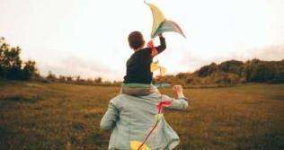
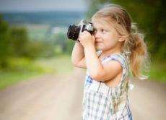
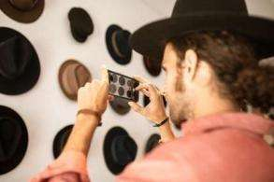
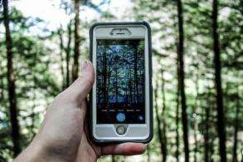
02
ACTIN Photographie pour l'expression
Le pouvoir de la photographie de permettre aux migrants et aux réfugiés de raconter leurs histoires, d’exprimer leurs émotions et de partager leurs points de vue avec la communauté au sens large est une entreprise éclairante.
Pour commencer, pensez à vous associer à des photographes locaux ou à un club photo qui sont prêts à offrir bénévolement leur temps et leur expertise. Ces professionnels peuvent proposer des ateliers et des séances de formation pratique, enseignant aux participants les compétences de base en photographie telles que la composition, l'éclairage et la narration à travers des images. En utilisant des appareils photo empruntés ou donnés, voire de simples smartphones, les participants peuvent s'adonner à cette forme d'art sans avoir besoin d'équipement coûteux.
Le matériel nécessaire au programme, comme les trépieds et les appareils photo supplémentaires, peut être obtenu grâce à des dons ou des prêts de membres de la communauté ou d'entreprises locales. Pour exposer les photographies, envisagez des expositions numériques organisées en ligne ou utilisez des espaces communautaires comme les bibliothèques, les cafés et les centres communautaires qui peuvent offrir un espace mural gratuitement ou à un coût minime.
Encouragez les participants à explorer leur nouvel environnement à travers des promenades photographiques ou confiez-leur des projets reflétant leurs expériences personnelles et leurs origines culturelles, aboutissant à une exposition célébrant la diversité et les histoires de la communauté. Cela offre non seulement une plateforme d'expression et d'intégration, mais favorise également l'interaction et la compréhension au sein de la population locale.
En mettant l’accent sur la technologie accessible et en tirant parti des ressources communautaires, l’initiative Photographie pour l’expression peut créer un impact significatif, permettant aux individus de se connecter et de s’exprimer de manière créative tout en favorisant une compréhension plus approfondie des différentes cultures au sein de la communauté.

Slide 20

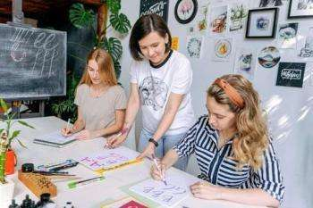
03
Calligraphie ACTIN pour l'appréciation culturelle
Un atelier de calligraphie est une belle façon d'initier les participants à l'art de l'écriture manuscrite. La calligraphie est une activité méditative et enrichissante qui améliore la motricité fine, l'appréciation culturelle et l'expression artistique. Cet atelier convient aux adolescents (13-18 ans), aux jeunes plus âgés (19-30 ans) et aux adultes (31 ans et plus) et peut être particulièrement attrayant pour les personnes intéressées par les arts, l'artisanat et le patrimoine culturel. Nous recommandons d'utiliser différentes écritures qui reflètent divers héritages culturels.
Objectifs
Améliorer la motricité fine :Développer et affiner la motricité des participants grâce aux mouvements précis requis en calligraphie.
Promouvoir l’appréciation culturelle :Présentez différents styles calligraphiques du monde entier, tels que les écritures arabes, chinoises ou occidentales, améliorant ainsi la sensibilisation et l’appréciation culturelles.
Stimulez la patience et la concentration :Encouragez les participants à s’engager dans une activité détaillée et ciblée qui nécessite de la patience et de la concentration.
Expression artistique :Offrir un moyen créatif aux participants pour qu’ils puissent s’exprimer artistiquement d’une manière unique et personnelle.
Matériel nécessaire
Stylos ou pinceaux de calligraphie
Pots ou cartouches d'encre
Papier de haute qualité adapté à la calligraphie
Fiches d'exercices avec directives
Exemples de calligraphie de diverses cultures
Lieu
Une salle de classe calme ou une salle de centre communautaire avec des tables et suffisamment d’espace pour que les participants puissent travailler confortablement.
Durée
Environ 2 à 3 heures, ce qui permet une initiation à la calligraphie, un temps de pratique et un partage du travail entre les participants.

Slide 21

04
Excursion d'une journée dans un musée ACTIN
La découverte des musées offre aux migrants et aux réfugiés une expérience unique et enrichissante, leur offrant des occasions inestimables d'apprendre et de s'intégrer à la culture et à l'histoire de leur nouvelle communauté. Ces visites facilitent non seulement l'acquisition de la langue, mais favorisent également une meilleure compréhension du paysage culturel local, améliorant ainsi les liens sociaux et la croissance personnelle. En tant que refuges éducatifs, les musées servent de passerelles vers le passé et le présent, ce qui en fait des lieux parfaits pour les nouveaux arrivants qui souhaitent se rapprocher du patrimoine de leur nouveau pays d'accueil tout en préservant l'essence de leur propre identité culturelle.
Les avantages d’une visite au musée pour les migrants et les réfugiés.
Intégration et sensibilisation culturelles :
Les migrants et les réfugiés acquièrent de précieuses connaissances sur l’histoire locale et la dynamique culturelle qui façonnent leur nouvelle communauté, facilitant ainsi leur processus d’intégration. L’exposition à une variété de cultures au sein des musées aide les participants à apprécier la diversité culturelle, notamment en voyant leur propre culture reflétée dans un récit mondial.
Apprentissage des langues :
Les expositions interactives et les installations multimédias dans les musées offrent des contextes attrayants pour l’apprentissage des langues, aidant les migrants et les réfugiés à améliorer leur vocabulaire et leurs compétences pratiques en communication. Les cadres contextuels riches offerts par les musées améliorent la compréhension de la langue, permettant aux participants de pratiquer de nouvelles compétences linguistiques dans des scénarios du monde réel.
Liens sociaux et
Développement communautaire :
Les visites de musées permettent aux migrants et aux réfugiés de nouer de nouveaux réseaux sociaux, en favorisant les liens par le biais d’expériences culturelles partagées et de discussions. Les activités de groupe au sein du musée encouragent l’engagement et le soutien de la communauté, offrant un environnement accueillant à tous les participants.
Progrès pédagogiques :
Les musées offrent un accès à des ressources pédagogiques complémentaires qui permettent aux participants d'approfondir leur compréhension de diverses matières académiques grâce à des expériences d'apprentissage concrètes et interactives. En participant aux expositions des musées, les participants développent leur esprit critique et leurs capacités d'observation, améliorant ainsi leur capacité à analyser et à interpréter les informations.
Bien-être psychologique :
Les expositions mettant en valeur la créativité et la résilience humaines peuvent inspirer et motiver les migrants et les réfugiés, en leur fournissant des histoires auxquelles ils peuvent s’identifier sur la manière dont ils ont surmonté l’adversité. L’environnement immersif et éducatif des musées offre un soulagement du stress et un enrichissement mental, contribuant ainsi au bien-être général des participants.
Visiter un musée folklorique ou patrimoniales musées folkloriques offrent une occasion unique de se plonger dans les traditions, les coutumes et la vie quotidienne d'une culture. Ces musées présentent souvent l'artisanat local, les costumes traditionnels, les outils et les objets historiques qui donnent vie aux histoires et aux réalisations des gens ordinaires, rendant l'expérience d'apprentissage culturel à la fois pertinente et immersive. Les musées folkloriques peuvent être un endroit intéressant pour créer un sentiment de continuité et d'appartenance, en particulier pour ceux qui s'efforcent de trouver leur place dans un nouvel environnement culturel tout en préservant leur propre patrimoine.

Slide 22
05
Ateliers d'Art Sensoriel ACTIN
Les ateliers d’art sensoriel sont conçus pour créer une expérience artistique unique et inclusive qui fait appel à de multiples sens, rendant l’art accessible et agréable pour tous les participants, y compris ceux qui ont des sensibilités sensorielles ou des handicaps. Ces ateliers peuvent être particulièrement bénéfiques pour intégrer diverses communautés, car ils encouragent l’expression et la communication par des moyens non verbaux.
Les ateliers d’art sensoriel organisés dans le cadre de l’initiative ACTIN peuvent être très bénéfiques pour les participants en améliorant l’intégration sensorielle, en favorisant l’expression émotionnelle et en améliorant les compétences sociales. Ils sensibilisent également à l’importance de l’accessibilité dans l’art et peuvent contribuer à éliminer les obstacles à la participation culturelle des personnes ayant des sensibilités sensorielles. Ces ateliers offrent des bienfaits thérapeutiques et peuvent enrichir le tissu culturel de la communauté.
Voici comment organiser et animer efficacement ces ateliers :.
Planification des ateliers
Sélection du lieu :Choisissez un lieu accessible et confortable, avec un espace suffisant pour les déplacements et des postes d’activités variés. Assurez-vous que l’environnement peut être adapté aux besoins sensoriels, comme le contrôle de l’éclairage et du son.
Préparation du matériel :Choisissez des matériaux qui stimulent différents sens de manière sûre et attrayante. Cela comprend des matériaux tactiles comme l’argile, le tissu ou la mousse ; des matériaux visuels comme des couleurs vives et des lumières ; des matériaux auditifs comme de la musique ou des effets sonores ; et même des matériaux olfactifs aux odeurs non irritantes.
Structure de l'atelier :
Planifiez des activités structurées qui permettent une exploration guidée et autonome des matériaux. Les activités doivent être flexibles pour s'adapter au niveau de confort et aux seuils sensoriels des participants.
Implication professionnelle :Faites appel à des professionnels comme des ergothérapeutes, des experts en éducation spécialisée ou des artistes spécialisés dans les techniques d’art sensoriel pour concevoir des activités thérapeutiquement bénéfiques et créativement épanouissantes.
Préparation des participants :Fournissez aux participants et à leurs accompagnateurs (le cas échéant) des informations claires sur ce à quoi ils doivent s'attendre pendant l'atelier, y compris les types d'activités et de matériels impliqués. Cela permet de gérer les attentes et de les préparer adéquatement à l'expérience sensorielle.
Conduite des ateliers
Activités d'échauffement :Commencez par des activités simples et apaisantes pour familiariser les participants avec l’environnement sensoriel. Il peut s’agir de simples étirements, d’une respiration profonde ou d’une brève méditation guidée.
Postes de rotation : installez différents postes axés sur des expériences sensorielles spécifiques, permettant aux participants de se déplacer à leur propre rythme. Chaque poste doit disposer d'instructions claires et d'un personnel de soutien pour aider les participants si nécessaire.
Projets collaboratifs :Incorporez des projets collaboratifs qui encouragent le travail d’équipe et l’interaction sociale, comme une grande fresque murale ou une sculpture de groupe. Cela favorise un sentiment de communauté et de réussite partagée.
Refroidissement et réflexion: Terminez par une période de récupération pendant laquelle les participants peuvent se détendre et réfléchir à leurs créations et à leurs expériences. Offrez-leur des occasions de faire part de leurs impressions et de leurs réflexions sur les connaissances qu'ils ont acquises.
Activités post-atelier
Exposition ou Séance de Partage :Organisez une exposition ou une séance de partage où les participants pourront exposer et discuter de leurs œuvres. Cela permet de célébrer leurs réalisations et de partager leurs expressions créatives avec un public plus large.
Recueil de commentaires :Recueillez les commentaires des participants et des soignants pour comprendre leurs expériences et recueillir des suggestions pour améliorer les futurs ateliers.
Documentation et promotion :Documentez les ateliers par des photos ou des vidéos (en veillant à respecter la confidentialité et le consentement) pour promouvoir les bienfaits des ateliers d’art sensoriel et encourager une adoption plus large de programmes similaires.

Slide 23
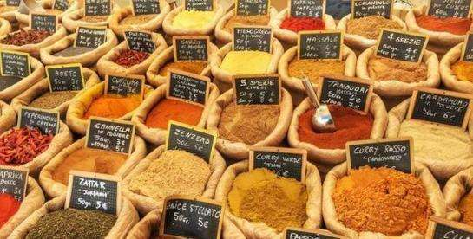
3.3 Alimentation et Nutrition
Pourquoi l'alimentation et la nutrition pour l'intégration : apprentissage des langues et sensibilisation culturelle
La nourriture est un langage universel qui transcende les barrières culturelles et linguistiques, ce qui en fait un outil exceptionnel d’intégration, d’apprentissage des langues et de sensibilisation culturelle. L’intégration de l’alimentation et de la nutrition dans les programmes visant à aider les migrants et les réfugiés peut considérablement améliorer leur efficacité en favorisant les liens sociaux, en facilitant la communication et en enrichissant la compréhension culturelle.
Explorer le rôle de l’alimentation dans l’intégration
Rien ne nous unit plus que la nourriture. Nous avons tous besoin de manger et la plupart d’entre nous aiment découvrir de nouvelles saveurs et de nouveaux aliments. S’asseoir à table offre plus qu’un simple repas : c’est l’occasion de nouer des liens. En partageant les différents plats, nous partageons également les épreuves et les tribulations de notre journée. Manger avec d’autres personnes ouvre des conversations, nous aide à découvrir des points communs et offre une occasion inestimable d’en apprendre davantage sur la culture et la vie des autres.
Dans le cadre d’ACTIN, lorsque nos participants migrants et réfugiés découvrent des ingrédients locaux et essaient de nouvelles recettes, ils ont la possibilité de mettre en pratique leurs compétences linguistiques et d’explorer les coutumes locales dans un cadre naturel et agréable. Le type d’expériences culinaires partagées que nous abordons dans les pages qui suivent contribue à faire tomber les barrières, à favoriser les amitiés et à approfondir l’intégration dans la communauté.

Slide 24
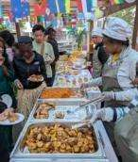
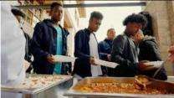
01
Série de conférences et de discussions sur la cuisine mondiale d'ACTIN
La série Cook and Talk d'ACTIN Global Cuisine propose une initiative culinaire attrayante conçue pour célébrer les diverses traditions culinaires apportées aux communautés par les migrants et les réfugiés du monde entier. Cette série invite les participants à cuisiner ensemble, à partager des repas et à s'engager dans des conversations significatives sur la nourriture, la culture et les histoires personnelles.
Chaque séance pourrait être axée sur des plats de différents pays, offrant ainsi une plateforme d’échange culturel et de compréhension mutuelle à travers le langage universel de la nourriture. En cuisinant et en discutant, les participants non seulement améliorent leurs compétences culinaires, mais approfondissent également leur appréciation des cultures du monde, favorisant ainsi un sentiment de communauté et d’inclusion. Pour vous inspirer, voici quelques initiatives de bonnes pratiques dans ce domaine.
Sligo Global Kitchen – Irlande à commencé comme un projet artistique soutenu par The Model, un centre d'art contemporain à Sligo, en Irlande. Il a été lancé pour créer un espace où les personnes vivant dans des logements sociaux peuvent cuisiner, manger et socialiser avec la communauté locale.
Éléments clés
Engagement communautaire : SGK organise régulièrement des repas ouverts au public, où chacun peut venir déguster une gamme variée de plats, favorisant ainsi un plus grand esprit communautaire et des échanges culturels.
Autonomisation par la participation : les participants dirigent à tour de rôle des séances de cuisine, mettant en valeur des plats de leur pays d'origine, ce qui leur donne du pouvoir en valorisant leurs connaissances culturelles et leurs compétences culinaires.
Impact:SGK est devenue une initiative communautaire dynamique, où des personnes d'horizons culturels très différents se réunissent pour partager leurs plats traditionnels avec les locaux et d'autres migrants. Cela a contribué à réduire l'isolement social souvent vécu par les personnes directement prises en charge tout en enrichissant le paysage culturel de la communauté locale.
www.facebook.com/foodsies/
« MMM… Cuisine multiculturelle : Mélanger les saveurs – Associer les nations dans la cuisine de Loannina - Grèce
Le Symposium de la cuisine de Loannina « MMM… cuisine multiculturelle : mélanger les saveurs – faire correspondre les nations » est un événement culinaire dynamique qui se déroule à Ioannina, en Grèce, et qui célèbre la cuisine multiculturelle et le renforcement de la communauté. Cette initiative a été conçue pour combler les clivages culturels et favoriser l'unité grâce à l'expérience partagée de la cuisine et de la nourriture.
Points forts.
Ateliers d'échanges culturels :
L'événement comprend des ateliers de cuisine où les participants s'enseignent mutuellement comment préparer des plats de leurs pays d'origine, facilitant ainsi l'échange de traditions et d'histoires culinaires.
Intégration communautaire :
En impliquant à la fois les locaux et les migrants, le Kitchen Symposium renforce la cohésion sociale et aide les nouveaux arrivants à se sentir accueillis au sein de la communauté.
Événements et célébrations publiques :
Le symposium s'est terminé par des festins publics mettant en valeur les plats multiculturels préparés lors des ateliers, attirant ainsi l'attention du public et des médias sur l'impact positif de ces interactions culturelles. L'événement était ouvert au public, tandis que les participants ont eu l'occasion de déguster des spécialités de Syrie, d'Irak, de Sierra Leone, de Grèce, ainsi qu'une recette de la communauté juive des Romaniotes de Ioannina.
Food Unites : Célébration de la cuisine multiculturelle au Symposium de cuisine d'Ioannina - EPIC-UP (epicamif.eu)

Slide 25
02
Échange de recettes du patrimoine ACTIN
L’échange de recettes du patrimoine d’ACTIN est une façon dynamique, éducative et agréable de favoriser l’intégration et de célébrer la riche mosaïque de nourriture et de cultures au sein d’une communauté. Il offre une plate-forme de narration, d’apprentissage et de connexion, ce qui en fait un ajout précieux à toute initiative d’intégration culturelle. L’échange de recettes du patrimoine d’ACTIN est une activité conçue pour célébrer la diversité culturelle et favoriser l’intégration communautaire par le partage de recettes traditionnelles. Les participants sont encouragés à apporter des recettes de leurs origines culturelles, à les préparer ensemble et à partager les histoires derrière ces plats. Cette activité aide les participants à en apprendre davantage sur les différentes cuisines, les techniques de cuisson et le contexte historique de divers plats. Cette activité convient à tous les groupes d’âge, mais est particulièrement intéressante pour les familles, les amateurs de cuisine et les personnes intéressées par l’histoire culturelle.
Objectifs
Appréciation culturelle :Améliorer la compréhension et l’appréciation des différentes cultures à travers leurs traditions culinaires.
Pratique de la langue :Améliorez vos compétences linguistiques en expliquant des recettes, des termes de cuisine et des histoires liées à la nourriture dans une nouvelle langue.
Intégration sociale : Favoriser les liens et les amitiés entre les divers membres de la communauté grâce à des expériences culinaires partagées.
Possibilités éducatives : Enseignez les informations nutritionnelles, les techniques de cuisine et les pratiques de manipulation sécuritaire des aliments.
Matériel nécessaire
Espace cuisine adéquat pour cuisiner et manger.
Ustensiles et équipements de cuisine.
Ingrédients pour les recettes (les participants peuvent apporter des éléments spécifiques si nécessaire).
Fiches de recettes imprimées (voir page suivante) ou plateforme numérique pour partager et documenter les recettes.
Lieu
Une cuisine de centre communautaire, une salle de classe d’économie domestique ou tout autre espace approprié doté d’installations de cuisine.
Durée
Environ 3 à 4 heures, laissant du temps pour cuisiner, manger et discuter.
Temps | Activité | Description
30 minutes | Introduction et configuration | Les participants présentent leurs recettes et partagent la signification culturelle ou les histoires personnelles qui leur sont associées.
2 heures | Séance de cuisine | Les participants cuisinent leurs plats en petits groupes, s'entraident et apprennent les uns des autres, animés par un chef ou un hôte compétent.
30 minutes | Partage de repas et discussion | Tout le monde s’assoit ensemble pour déguster les repas préparés, discuter des saveurs, des ingrédients et des techniques de cuisson utilisées.
30 minutes | Réflexion et rétroaction | Les participants réfléchissent à ce qu’ils ont appris, échangent leurs commentaires et discutent de la manière dont l’expérience a affecté leur compréhension des différentes cultures.

Slide 26
Échange de recettes du patrimoine ACTIN
Nom :
Pays d'origine :
Importance culturelle :
Titre de la recette
Temps de préparation :
Temps de cuisson :
Portions :
L'histoire derrière la recette :
Liste des ingrédients :
Instructions de cuisson :

Slide 27
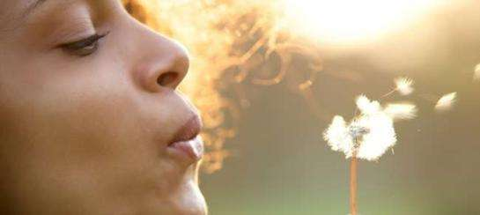
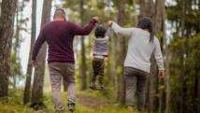
3.4 Nature
Pourquoi la nature pour l'intégration : apprentissage des langues et sensibilisation culturelle
L’intégration des migrants et des réfugiés dans de nouvelles communautés est une voie unique et enrichissante pour leur intégration. Les activités en pleine nature offrent un cadre serein et neutre qui peut atténuer le stress de l’adaptation. Les expériences partagées en plein air, comme la randonnée ou le jardinage, peuvent contribuer à briser les barrières culturelles et à promouvoir la compréhension mutuelle. En sortant, les participants entrent dans un monde d’apprentissage et de connexion, où la nature sert à la fois de salle de classe et de pont entre les cultures.
01
Promenades et randonnées guidées dans la nature
Les promenades et randonnées guidées dans la nature offrent aux migrants et aux réfugiés, y compris aux familles avec enfants, l'occasion d'explorer les paysages variés de leur nouvel environnement tout en découvrant les plantes et les systèmes écologiques locaux. Ces excursions guidées doivent être enrichies de discussions sur la flore indigène, les utilisations traditionnelles des plantes et les efforts locaux de conservation, renforçant ainsi le lien des participants avec leur nouveau foyer. Des activités sur mesure pour les enfants, comme des chasses au trésor, peuvent rendre ces promenades éducatives et attrayantes pour tous les âges, favorisant un sentiment d'émerveillement et de respect de la nature.
Bien que n’étant pas basé sur la nature,L'Alternative Urbaine à Bordeaux propose un modèle de formation intéressant pour former ceux qui sont loin de l’emploi, comme les migrants, à devenir des scouts « guides touristiques » urbains.

Slide 28


02
Projets de jardinage et d'agriculture, par exemple l'agriculture sociale
Les projets de jardinage et d’agriculture, notamment l’agriculture sociale, offrent aux migrants et aux réfugiés un moyen pratique et thérapeutique de se rapprocher de leur nouvel environnement et de leur nouvelle communauté. Ces initiatives offrent un espace où les individus peuvent acquérir des compétences agricoles, pratiquer une activité physique et profiter des bienfaits thérapeutiques du travail de la terre. Les participants peuvent cultiver des plantes indigènes de leur nouveau foyer et de leur foyer d’origine, favorisant ainsi un sentiment de continuité et d’appartenance. Ces projets encouragent également l’interaction et la coopération au sein de la communauté, créant un réseau de soutien où les connaissances culturelles et les techniques agricoles sont partagées. Par conséquent, le jardinage et l’agriculture peuvent faciliter la transition des migrants et des réfugiés en leur procurant un sentiment d’utilité, un lien avec la communauté et la satisfaction de contribuer à leur nouvelle société.
Dans le comté de Mayo, en Irlande, une initiative d’agriculture sociale de 10 semaines destinée aux agriculteurs réfugiés syriens offre aux réfugiés l’occasion d’échanger des compétences agricoles avec les agriculteurs locaux, améliorant ainsi l’intégration communautaire.
(HCR
03
Excursions d'observation de la faune sauvage
Les visites guidées de la faune sauvage peuvent offrir une expérience éducative ciblée qui permet aux migrants et aux réfugiés de rencontrer la faune locale, guidés par des experts locaux qui expliquent les comportements des animaux, les défis de la conservation et leurs rôles écologiques. Ces visites donnent souvent lieu à des discussions sur des questions environnementales plus vastes, aidant les nouveaux arrivants à apprécier les efforts mondiaux et locaux en matière de conservation de la faune sauvage et les incitant à participer activement à ces initiatives. Conseils pour organiser et participer à des visites guidées de la faune sauvage :
Préparer et éduquer :Avant de vous lancer dans une excursion animalière, assurez-vous que tous les participants sont informés des types d’animaux qu’ils sont susceptibles d’observer, de leur importance pour l’écosystème local et des consignes de sécurité. L’éducation sur la faune locale peut enrichir l’expérience et favoriser une appréciation plus profonde.
Respecter la faune :Maintenez toujours une distance sécuritaire avec les animaux, évitez de nourrir les animaux sauvages et maintenez un niveau sonore bas pour minimiser les perturbations. Le respect de l'habitat naturel des animaux sauvages est essentiel à leur bien-être et à une véritable expérience d'observation.
04
Actions de conservation de la biodiversité, par exemple l'apiculture
Les actions de conservation de la biodiversité comme l’apiculture sont particulièrement bénéfiques pour les migrants et les réfugiés car elles leur permettent d’acquérir des compétences pratiques et de se connecter à leur nouvel environnement. La pratique de l’apiculture permet aux migrants et aux réfugiés d’en apprendre davantage sur la biodiversité locale et les pratiques environnementales tout en améliorant leurs compétences linguistiques grâce à des activités pratiques et à des interactions avec des experts locaux.
Les abeilles et les réfugiés sont une organisation de justice environnementale qui a développé un modèle intéressant dédié à la promotion de l'apiculture en tant qu'artisan, activité de renforcement communautaire et pratique thérapeutique pour les communautés de réfugiés et locales à Londres.
05
Expéditions de pêche
www.beesandrefugees.org.uk
Les expéditions de pêche sont particulièrement bénéfiques pour les migrants et les réfugiés âgés, car elles offrent une manière détendue d’apprendre les règles de pêche locales et de nouer des liens avec la communauté. Ces activités sont adaptées aux personnes âgées car elles offrent un environnement calme et patient, idéal pour ceux qui pourraient apprécier une activité plus lente. De nombreux réfugiés des régions côtières syriennes viennent d’un milieu où la pêche est considérée comme un moyen de subsistance ou une pratique culturelle. Ce contexte peut faciliter leur intégration dans de nouvelles communautés, en particulier celles situées à proximité de plans d’eau, où la pêche est répandue. Les participants à ce type d’activités peuvent en apprendre davantage sur les pratiques de pêche durables, les espèces locales et le respect des réglementations de pêche, qui sont essentielles pour la conservation écologique et la pêche légale.
L’intégration d’activités pratiques comme la pêche dans l’apprentissage des langues peut rendre le processus plus attrayant et efficace, en particulier pour les migrants et les réfugiés plus âgés, qui peuvent constater que des contextes pratiques et culturellement familiers améliorent leur capacité à acquérir une nouvelle langue et de nouvelles connaissances culturelles.

Slide 29
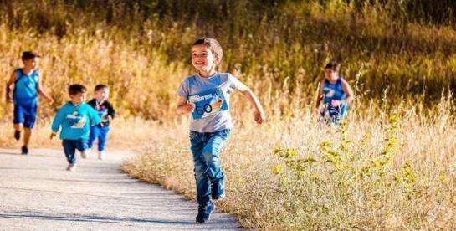
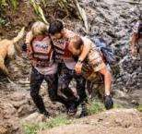
3.5 Sports et loisirs
Pourquoi le sport et les loisirs pour l'intégration : apprentissage des langues et sensibilisation culturelle
Les activités sportives et récréatives offrent une plateforme dynamique d’intégration, particulièrement efficace pour les migrants et les réfugiés qui apprennent une nouvelle langue et s’acclimatent à une nouvelle culture. Ces activités favorisent naturellement l’interaction sociale et l’esprit d’équipe, créant un environnement convivial où les barrières linguistiques peuvent être plus facilement surmontées.
01
Aventure et exploration
Les activités d’aventure et d’exploration, comme l’escalade, la course d’orientation et le kayak, offrent aux migrants et aux réfugiés un moyen passionnant de s’intégrer dans leur nouvel environnement. Ces défis en plein air encouragent les participants à sortir de leur zone de confort, favorisant ainsi leur croissance personnelle et leur résilience. Grâce à ces activités, les participants ont une excellente occasion de développer leurs compétences linguistiques en suivant des instructions, en communiquant avec les membres de l’équipe et en s’engageant dans la résolution de problèmes.
Lorsque les activités incluent des personnes de la communauté au sens large, l’apprentissage basé sur l’aventure est porté à un autre niveau en aidant à développer la confiance, le travail d’équipe et le leadership, ce qui en fait un outil efficace pour l’échange culturel et l’intégration communautaire.

Slide 30
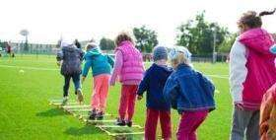
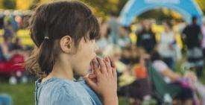
02
Rendre les sports traditionnels plus accueillants
Les sports traditionnels, comme le football gaélique, le cricket ou la pétanque, peuvent jouer un rôle important dans l’intégration communautaire lorsqu’ils sont accessibles aux réfugiés et aux migrants. En organisant des séances d’essai et en mettant l’accent sur l’échange culturel plutôt que sur la compétition, ces sports deviennent un moyen pour les nouveaux arrivants de se rapprocher des traditions locales, d’acquérir de nouvelles compétences et de nouer des amitiés au sein de leur nouvelle communauté. Pour créer un environnement inclusif, les organisateurs doivent proposer des instructions claires et simples, fournir un soutien linguistique et encourager la participation des individus de tous niveaux. Voici quelques lignes directrices supplémentaires pour rendre les sports traditionnels accueillants pour les réfugiés et les migrants :
Sensibilité culturelle :Soyez attentif aux différences culturelles en matière de comportement, de modestie et de contact physique pendant les activités.
Prise en charge linguistique :Utilisez des aides visuelles et des instructions bilingues dans la mesure du possible pour vous assurer que tout le monde comprend les règles et peut participer en toute confiance.
Règles inclusives :Modifiez légèrement les règles si nécessaire pour tenir compte des différents niveaux de compétence et expériences, favorisant ainsi un environnement amusant et solidaire.
Mixité locale et migrante:Encourager les participants locaux à se joindre, en assurant un mélange équilibré de locaux et de nouveaux arrivants pour favoriser les échanges culturels.
Fournir l'équipement :Assurez-vous que l’équipement est disponible pour tout le monde, en particulier pour ceux qui ne connaissent pas ou n’ont pas accès au matériel requis.
03
Événements sportifs multiculturels/pique-niques
Les événements sportifs et les pique-niques multiculturels créent un environnement ouvert et convivial pour les migrants, les réfugiés et les locaux, qui peuvent se rencontrer à travers des activités informelles et des repas partagés. Ces événements combinent des sports comme le football, le volley-ball ou le frisbee avec des éléments sociaux tels que des pique-niques où les participants apportent des aliments traditionnels de leurs cultures. Le caractère informel de ces rassemblements encourage la participation de personnes de tous âges et de toutes capacités, offrant une plateforme pour l'apprentissage des langues et les échanges culturels. L'organisation de jeux familiaux et le mélange d'équipes aident à briser les barrières et favorisent la compréhension et les amitiés dans une atmosphère détendue.
Activités brise-glace et présentations de groupe : Une excellente façon de démarrer un événement sportif ou un pique-nique multiculturel est d'organiser une activité brise-glace amusante pour présenter les participants. Des jeux simples comme le « bingo humain », où les participants se posent des questions pour trouver des points communs (par exemple, « Trouvez quelqu'un qui a vécu dans plus de trois pays »), peuvent réchauffer le groupe. Cela encourage l'interaction, aide les gens à se sentir plus à l'aise et crée une atmosphère inclusive avant de commencer les activités sportives. Ces petits efforts aident à établir des liens et à donner le ton pour la journée. Voir l'annexe pour d'autres idées intéressantes pour briser la glace.
Une course de relais culturelle pourrait être un bon exemple de jeu familial multiculturel pour de tels événements. Cette course de relais pourrait impliquer que les participants accomplissent des tâches amusantes représentant différentes cultures. Par exemple, une étape pourrait consister à tenir en équilibre un panier traditionnel sur la tête, une autre pourrait consister à sauter tout en portant un objet lié à un symbole culturel ou à lancer une petite balle dans un panier représentant un sport local. Le mélange d'éléments culturels de différents horizons crée un jeu amusant et éducatif qui encourage le travail d'équipe et l'appréciation culturelle.

Slide 31
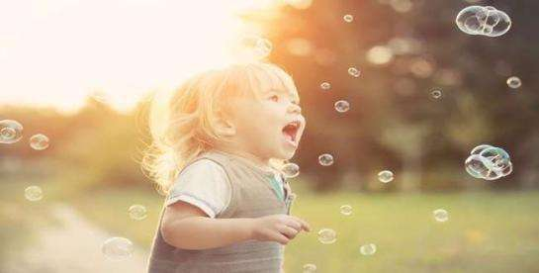
3.6 Bien-être
Pourquoi le bien-être pour l'intégration : apprentissage des langues et sensibilisation culturelle
Il est essentiel de se concentrer sur le bien-être pour réussir l’intégration, en particulier pour les migrants et les réfugiés qui doivent faire face à des défis importants lors de leur adaptation à un nouvel environnement. Les activités de bien-être, comme le yoga, la pleine conscience et les discussions de groupe, aident les participants à gérer le stress, à améliorer leur santé mentale et à favoriser leur résilience émotionnelle. Ces activités offrent également l’occasion de pratiquer la langue dans un cadre détendu et favorable.
01
Comprendre la santé mentale et les soutiens dans la communauté
Pour les migrants et les réfugiés, il est essentiel de comprendre les services de santé mentale dans leur nouvelle communauté pour assurer leur bien-être et leur intégration réussie. Nombre d’entre eux peuvent être confrontés au stress, aux traumatismes ou aux difficultés d’adaptation culturelle qui affectent leur santé mentale. Fournir des informations claires sur les ressources locales en matière de santé mentale, telles que les services de conseil, les groupes de soutien ou les programmes de bien-être, permet aux individus de demander de l’aide en cas de besoin.
Éduquer les participants sur les perceptions culturelles de la santé mentale dans leur nouvelle communauté favorise également une meilleure compréhension, réduit la stigmatisation et encourage des stratégies d’adaptation positives à mesure qu’ils s’adaptent à leur nouvel environnement.

Slide 32
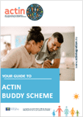
02
Échafaudage émotionnel et social
L’accompagnement émotionnel et social consiste à fournir les structures de soutien nécessaires pour aider les migrants et les réfugiés à s’adapter à leur nouvelle communauté. Il s’agit notamment de leur apporter un soutien émotionnel, de favoriser un sentiment d’appartenance et de créer des réseaux sociaux. L’accompagnement émotionnel et social joue un rôle essentiel dans l’apprentissage des langues et la sensibilisation culturelle en offrant un environnement favorable dans lequel les migrants et les réfugiés se sentent à l’aise et en confiance pour s’engager dans de nouvelles langues et cultures.
Le soutien émotionnel réduit l’anxiété et favorise un état d’esprit positif, essentiel pour assimiler de nouvelles informations. Les réseaux sociaux, comme les réseaux communautaires ou les groupes de pairs, offrent des opportunités concrètes de pratique linguistique et d’échange culturel. Ces structures créent des espaces sûrs pour faire des erreurs et apprendre par l’interaction, améliorant ainsi à la fois la maîtrise de la langue et l’intégration culturelle.
Le Programme de parrainage ACT and Connect for Integration (ACTIN) joue un rôle clé en créant des relations de soutien, éducatives (non formelles) et réciproques entre les migrants, les réfugiés et les locaux. Grâce à ce programme, les deux groupes peuvent s'épanouir, développer des liens significatifs et s'engager dans un apprentissage mutuel, créant ainsi un environnement inclusif qui renforce la résilience et les liens communautaires.
03
Renforcement de la résilience
Le renforcement de la résilience est essentiel pour les migrants et les réfugiés. Le renforcement de la résilience implique de développer les outils émotionnels et psychologiques nécessaires pour faire face aux difficultés, s'adapter au changement et rebondir après les échecs. Grâce à des activités de groupe et à des discussions, les migrants et les réfugiés de tous âges peuvent être encouragés à reconnaître et à valoriser leur force intérieure.
Activité de renforcement de la résilience :
Cercle de résolution de problèmes
Objectif:Renforcer la résilience grâce à la résolution collaborative de problèmes, en favorisant la force émotionnelle et la pensée critique.Activité:
Formez un cercle avec les participants.
Chaque personne écrit un défi auquel elle a été confrontée (personnel ou lié à l’intégration).
Le groupe partage à tour de rôle ses défis.
À mesure que chaque défi est partagé, le groupe suggère de manière collaborative des solutions possibles ou des stratégies d’adaptation.
Réfléchissons ensemble à la manière dont ces stratégies peuvent être appliquées dans des situations réelles.
04
Pleine conscience et yoga
La pleine conscience et le yoga sont des outils puissants pour favoriser l’équilibre émotionnel, la réduction du stress et le bien-être général. Pour les migrants et les réfugiés, ces pratiques offrent un moyen apaisant de faire face aux défis mentaux et émotionnels de l’intégration, tels que les traumatismes, l’anxiété ou l’incertitude.
Les exercices de pleine conscience aident les individus à rester présents et à gérer les émotions qui les submergent, tandis que le yoga favorise la relaxation physique et la clarté mentale. L'intégration de la pleine conscience et du yoga dans les routines quotidiennes renforce la résilience et favorise une connexion plus profonde avec soi-même, favorisant ainsi la santé émotionnelle et une adaptation plus fluide aux nouveaux environnements.
Conseils pour intégrer la pleine conscience et le yoga dans les activités ACTIN
Commencez par respirer :Commencez chaque séance par des exercices de respiration simples pour aider les participants à se concentrer et à se détendre. Cela donne un ton calme aux activités à venir.
Moments de pleine conscience :Introduisez de courts exercices de pleine conscience pendant les pauses entre les activités. Encouragez les participants à se concentrer sur leur environnement, leurs sens ou leurs sensations physiques pour un moment d'ancrage.
Terminez par des étirements doux :Terminez les activités par des étirements de yoga doux ou des postures de relaxation pour aider les participants à se détendre et à réfléchir à la journée. Cela contribue à favoriser la relaxation physique et la clarté mentale.

Slide 33
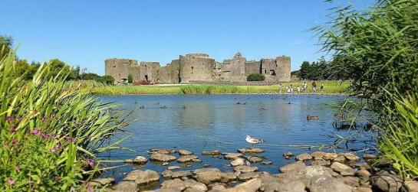
3.7 Séances d'information sur l'histoire et la culture locales
Pourquoi des séances d'information sur l'histoire et la culture locales pour l'intégration : apprentissage de la langue et sensibilisation à la culture
Les séances d'information sur l'histoire et la culture locales permettent aux migrants et aux réfugiés de mieux comprendre leur nouvel environnement.
Ces sessions fournissent des informations précieuses sur les traditions, les valeurs et le contexte historique de la communauté, aidant les participants à mieux s'orienter dans les normes sociales et les coutumes.
01
Présentations de l'histoire et de la culture locales
Les présentations de l'histoire et de la culture locales sont un moyen attrayant pour les migrants et les réfugiés de découvrir les traditions, les événements historiques et les valeurs culturelles qui façonnent leur nouvelle communauté. Ces présentations peuvent porter sur des moments historiques clés, des héros locaux, des festivals et l'évolution des normes sociétales, offrant ainsi aux participants une toile de fond riche pour comprendre l'identité locale.
Elles offrent également une plate-forme pratique pour apprendre un nouveau vocabulaire lié à l'histoire et à la culture, favorisant à la fois le développement de la langue et une sensibilisation culturelle plus approfondie.
Quelques lignes directrices utiles pour la réalisation de présentations sur l'histoire et la culture locales :
Maintenir l'interactivité : Encouragez les questions et les discussions tout au long de la présentation afin de la rendre plus attrayante et de promouvoir l'utilisation active de la langue. L'intégration d'éléments multimédias tels que des photos, des vidéos ou des objets peut également améliorer l'apprentissage et rendre l'expérience plus mémorable.
S'adapter au public : Adaptez la présentation aux compétences linguistiques et au contexte culturel des participants. Évitez la terminologie complexe et veillez à expliquer toute référence culturelle qui pourrait ne pas être familière, afin de rendre le contenu accessible à tous.

Slide 34

02
Visites à pied de la ville (également liées à l'apprentissage de la langue)
Les visites de villes à pied offrent aux migrants et aux réfugiés un moyen pratique d'explorer leur nouvel environnement tout en améliorant leurs compétences linguistiques. En visitant les principaux points d'intérêt, les magasins locaux et les sites historiques, les participants apprennent un nouveau vocabulaire dans un contexte réel.
Avec un guide expliquant l'histoire et la culture locales, les participants ont l'occasion de s'entraîner à écouter et à parler dans la langue locale. Ces visites constituent une expérience d'apprentissage précieuse et contribuent à créer des liens au sein de la communauté, favorisant ainsi l'intégration culturelle.
Après chaque arrêt, les participants doivent être encouragés à poser des questions, ce qui leur permet de mieux comprendre les pratiques culturelles tout en mettant en pratique leurs compétences linguistiques. Voici quelques exemples de questions :
Que représente cette statue ou ce mémorial ?
Quels sont les événements culturels ou les festivals célébrés ici ?
Comment cette zone a-t-elle changé au fil des ans ?
D'autres activités sont à envisager, notamment des visites de villes à pied avec apprentissage de la langue et intégration culturelle :
Bingo des monuments : Les participants reçoivent une carte de bingo sur laquelle figurent divers points de repère locaux ou symboles culturels. Lorsque le groupe visite chaque lieu, les participants peuvent les cocher sur leur carte, ce qui favorise à la fois l'apprentissage de la langue et la sensibilisation à la culture.
Défi photo : Donnez aux participants une liste de lieux ou d'objets culturellement significatifs à trouver et à photographier au cours de la visite. Cela permet d'améliorer le vocabulaire et la compréhension de la culture locale tout en offrant un élément interactif.
Chasse au trésor : Créez une liste d'indices (dans la langue locale) liés à des points de repère locaux, à des pratiques culturelles ou à des panneaux de signalisation. Les participants travaillent en équipe pour résoudre les indices, mettant ainsi en pratique leurs compétences linguistiques dans des contextes reels.
Récit interactif : À chaque arrêt, les participants sont encouragés à raconter, avec leurs propres mots, de brèves histoires historiques sur le lieu. Cela favorise la pratique de l'écoute, de la compréhension et de l'expression orale.
03
Expéditions sur les sites archéologiques
Les expéditions sur les sites archéologiques offrent aux migrants et aux réfugiés une occasion unique d'entrer en contact avec l'histoire de leur nouvel environnement tout en améliorant leurs connaissances linguistiques et culturelles.
La visite de ruines anciennes, de sites historiques et de musées archéologiques aide les participants à comprendre l'héritage profondément enraciné de la région.
Ces sorties servent d'expériences d'apprentissage immersives où les participants peuvent acquérir un vocabulaire spécialisé lié à l'histoire, à l'archéologie et à la culture locale.
Grâce à des visites guidées, ils engagent des conversations sur les civilisations passées, les techniques architecturales et les événements historiques, ce qui leur permet de mieux comprendre la culture locale tout en mettant en pratique leurs compétences linguistiques dans un contexte significatif.
Ces expéditions encouragent également les participants à réfléchir à leur propre héritage culturel, en établissant des parallèles avec la nouvelle culture dont ils font désormais partie.

Slide 35
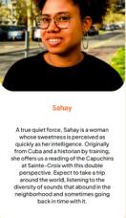
05
Rencontrez ma ville/mes lieux jeunes/enfants/adultes locaux montrant leurs endroits spéciaux et parlant de la ville de leur point de vue, de leur histoire.
L'initiative Rencontre ma ville/mes lieux invite les jeunes, les enfants et les adultes de la région à partager leurs endroits préférés dans leur ville, offrant ainsi aux nouveaux arrivants une perspective personnelle et unique sur l'histoire et la culture locales. Ces guides locaux peuvent présenter des lieux d'importance personnelle ou historique, aidant ainsi les migrants et les réfugiés à découvrir la ville à partir de la base. Cette approche favorise l'approfondissement des échanges culturels et offre une plateforme attrayante pour pratiquer les compétences linguistiques par le biais d'une interaction avec le monde réel.
Case Study: Les Éclaireurs Urbains in Bordeaux
L'initiative « Les Éclaireurs Urbains » à Bordeaux, en France, est un excellent exemple de cette approche. Ce programme forme des résidents locaux, y compris des populations marginalisées, à guider des promenades urbaines, mettant en valeur leurs propres quartiers à travers leurs expériences vécues. Les participants offrent un point de vue unique sur la ville, découvrant des joyaux cachés que les visites traditionnelles négligent souvent. En découvrant la ville à travers les yeux de ses habitants, les migrants et les réfugiés peuvent nouer des liens plus personnels et acquérir une meilleure compréhension du lieu et de ses habitants. Pour en savoir plus sur ce programme, consultez Les Éclaireurs Urbains.
Ce modèle de visites guidées par la communauté offre une expérience enrichissante où se croisent l'apprentissage de la langue, la compréhension de la culture et la narration d'histoires personnelles.
Lignes directrices pour l'organisation d'une activité Rencontre Ma Ville :
Sélectionner et former des guides locaux : Choisissez des résidents locaux, tels que des jeunes, des adultes ou même des personnes âgées, qui sont passionnés par leur ville. Donnez-leur une formation de base sur la manière de mener une visite, en veillant à ce qu'ils se concentrent sur des histoires personnelles, des faits historiques et des informations intéressantes sur les lieux qu'ils présentent.
Promouvoir la narration : Encouragez les guides locaux à partager leurs liens personnels avec les lieux qu'ils présentent. Cet élément de narration rend l'expérience plus compréhensible et plus attrayante pour les participants, ce qui favorise une meilleure compréhension de la culture.
Créer des itinéraires diversifiés : Collaborez avec les guides pour sélectionner une variété d'endroits, y compris des points d'intérêt bien connus, des joyaux cachés et des zones culturellement significatives. Le mélange de lieux populaires et personnels donnera aux nouveaux arrivants une expérience plus complète de la ville.
Pratique interactive de la langue : Encouragez les participants à la visite à engager la conversation avec les guides locaux. Cette interaction favorisera la pratique de la langue dans le monde réel, aidant les migrants et les réfugiés à améliorer leur capacité d'écoute et d'expression orale dans un contexte informel et significatif.
Adapter l'accessibilité : Veillez à ce que les itinéraires soient accessibles à tous les participants, en tenant compte de leurs capacités physiques, de leurs compétences linguistiques et de tout autre besoin spécifique du groupe. Cela permet à chacun de se sentir inclus et à l'aise.
Débriefing et réflexion : Après la visite, créez un espace pour que les participants réfléchissent à ce qu'ils ont appris. Encouragez-les à partager leurs réflexions ou à poser des questions, afin de renforcer l'apprentissage de la langue et l'échange culturel.
Associer à d'autres activités : Combinez la visite avec des activités telles que des pique-niques ou des ateliers pour prolonger le temps d'interaction entre les participants et les guides locaux, renforçant ainsi les liens tissés pendant la visite.
Ces lignes directrices contribueront à rendre l'activité Meet My City à la fois éducative et enrichissante pour tous les participants.

Slide 36

04
RESSOURCES
Listes de matériel et de fournitures
Pour garantir le bon déroulement des diverses activités décrites dans ce guide, il est important de rassembler une variété de matériels et de ressources qui peuvent être adaptés à chaque atelier spécifique. Vous trouverez ci-dessous une liste de ressources générales pour faciliter la préparation et l'organisation.
Sièges et confort - Chaises, coussins ou tapis portables pour les activités intérieures et extérieures.
Enregistrement et documentation - Appareils photo ou smartphones pour filmer les activités (avec le consentement des participants). Cahiers et stylos pour la réflexion ou la prise de notes.
Matériel d'art et d'artisanat - Fournitures de base : peintures, pinceaux, papier, matériaux recyclés (tissu, bois, plastique). Stylos de calligraphie et encre pour les ateliers spécifiques.
Équipement sportif - Ballons (football, basket-ball), dossards, cônes et équipement sportif de base. Bouteilles d'eau ou stations d'hydratation.
Matériel culinaire et alimentaire - Ustensiles de cuisine et ingrédients pour les activités alimentaires multiculturelles. Ustensiles de service, assiettes et couverts pour les repas partagés.
Matériel sensoriel et de pleine conscience - Tapis de yoga, coussins et musique pour les activités de pleine conscience. Matériaux tactiles comme le tissu ou l'argile pour les activités artistiques sensorielles. Carnets de notes pour la réflexion.
Technologie et affichage - Projecteur et haut-parleurs pour les présentations ou les projections vidéo. Plates-formes numériques ou applications pour un soutien multilingue pendant les événements.
Logistique générale - Trousses de premiers secours, crème solaire et autres articles de sécurité. Rafraîchissements tels que de l'eau, des en-cas et des repas légers pour les participants. Étiquettes nominatives ou badges pour favoriser l'interaction et l'engagement des participants.

Slide 37
Consignes de sécurité
Garantir la sécurité et le bien-être de tous les participants est une priorité fondamentale pour toute activité dans le cadre de l'initiative ACTIN.
Chaque partenaire organisant des activités doit se conformer strictement aux protocoles existants de son organisation en matière de gestion des risques, de santé et de sécurité, et de protection de l'enfance. Cela permet de garantir que toutes les activités se déroulent dans un environnement sûr, inclusif et favorable. Il est important que les partenaires procèdent à des évaluations approfondies des risques, qu'ils disposent de moyens de premiers secours adéquats et qu'ils veillent à ce que les lignes directrices en matière de protection de l'enfance soient respectées, en particulier lorsqu'ils travaillent avec de jeunes participants. Ces mesures sont essentielles pour créer un espace sûr où les participants peuvent s'engager en toute confiance et avec aisance.
En outre, chaque organisation doit adapter ses procédures de sécurité en fonction de ce qui suit :
la nature des activités, compte tenu du lieu (intérieur ou extérieur)
les besoins physiques des participants
les types de matériaux ou d'équipements utilisés.
La collaboration avec les responsables de la santé et de la sécurité et une communication claire avec les participants sur les protocoles de sécurité contribueront à la réussite des activités.
Modèles de suivi et d'évaluation
Le suivi et l'évaluation des activités d'ACTIN sont essentiels pour garantir que les objectifs de chaque atelier ou événement sont atteints, tout en fournissant des informations précieuses sur les domaines à améliorer.
Ce processus permet aux partenaires de suivre les progrès, de mesurer l'impact et de documenter le succès des activités visant à favoriser l'intégration, l'apprentissage de la langue et la sensibilisation culturelle.
Chaque organisation doit utiliser les ACTIN modèles standardisés de suivi et d'évaluation pour recueillir les commentaires des participants et des animateurs. Cela garantit la cohérence de la collecte des données et permet d'évaluer si les activités atteignent les résultats escomptés.
Les modèles de suivi doivent saisir les observations en temps réel sur l'engagement des participants, la participation et le déroulement général des activités.
Les modèles d'évaluation, quant à eux, doivent se concentrer sur les résultats et l'impact des activités, en recueillant les commentaires des participants sur ce qui a bien fonctionné et ce qui pourrait être amélioré.
Les deux modèles sont des outils essentiels pour évaluer le succès des activités et informer les ajustements futurs afin d'améliorer l'efficacité du projet ACTIN.
Aspects clés à surveiller :
L'assiduité et la ponctualité des participants.
Niveaux d'engagement et de participation.
Respect des protocoles de santé et de sécurité.
Qualité globale de l'organisation et de l'animation.
Retour d'information immédiat sur le plaisir et les résultats de l'apprentissage.
Aspects clés à évaluer :
la satisfaction des participants à l'égard de l'activité
Les avantages perçus en matière d'apprentissage culturel et linguistique.
L'impact sur l'intégration sociale et les liens avec les autres.
Suggestions d'activités futures ou d'améliorations

Slide 38
ACTIN Suivi des activités
Ce formulaire doit être rempli par les facilitateurs ou les organisateurs de l'activité immédiatement après chaque activité ACTIN. Il permet de suivre les aspects logistiques, l'engagement des participants et les difficultés rencontrées pendant l'activité. Il doit être rempli à la fin de chaque session pour assurer une documentation précise et opportune.
Critères | Notes
Nom et date de l'activité
Lieu
Nom du (des) facilitateur(s)
Nombre de participants (prévu vs réel)
Groupe(s) d'âge des participants
Ponctualité (les participants étaient-ils à l'heure ?)
Niveaux d'engagement (échelle 1-5)
Type de participation (active, observationnelle, mixte)
Activités achevées (dans les délais prévus ?)
Respect des protocoles en matière de santé et de sécurité (détails des mesures prises)
Inclusion de diverses perspectives culturelles
Réactions immédiates des participants (tout commentaire, positif ou négatif)
Défis rencontrés par le(s) facilitateur(s)
Déroulement général de l'activité (bon déroulement, retards, problèmes)
Commentaires ou observations supplémentaires

Slide 39
ACTIN Évaluation des activités
Ce formulaire est destiné à être rempli par les participants après l'activité, idéalement à la fin de l'événement ou peu après. Il permet aux participants de réfléchir à leur expérience, de donner leur avis sur la satisfaction, les résultats de l'apprentissage culturel et linguistique et les suggestions d'amélioration. Les animateurs peuvent soit distribuer des copies physiques, soit utiliser une version en ligne pour que les participants soumettent leurs réponses.
Nom de l'activité:
Date de l'activité :
Critères | Notes
Nom du participant (optionnel)
Tranche d'âge des participants
Aspect le plus agréable de l'activité
Satisfaction à l'égard de l'activité (a-t-elle répondu à vos attentes ? oui/non)
Qu'avez-vous trouvé difficile ?
Apprentissage des langues et de la culture (Décrire les nouvelles perspectives)
Évaluez votre plaisir (échelle de 1 à 5)
Dans quelle mesure vous êtes-vous senti à l'aise en participant à l'activité ? (Échelle 1-5)
L'activité vous a-t-elle aidé à vous sentir plus proche de la communauté ? (Oui/Non)
Suggestions pour améliorer cette activité ou les activités futures
Commentaires supplémentaires

Slide 40

05
Annexes
Études de cas d'intégration réussie par le biais d'activités
Les études de cas incluses dans ce guide présentent des initiatives innovantes à travers l'Europe qui utilisent des activités créatives, culinaires et communautaires pour favoriser l'intégration, les échanges culturels et la cohésion sociale parmi les migrants, les réfugiés et les communautés locales.
L'atelier de tapisserie de Francis Crowe:
Focus : Ateliers pour les femmes migrantes et réfugiées, inspirant la création de « Torn Apart », une tapisserie explorant les thèmes de la séparation familiale, de l'inégalité et de la justice sociale.
Impact : Engage les réfugiés dans l'expression créative, en explorant d'importantes questions sociales et culturelles.
Sligo Global Kitchen (Ireland):
Objectif : Repas communautaires pour les personnes en situation d'assistance directe, favorisant les échanges culturels et l'autonomisation par la cuisine.
Impact : Création d'un espace communautaire dynamique, réduction de l'isolement social et enrichissement du paysage culturel local.
“MMM…ulticultural Cooking: Mélanger les saveurs - associer les nations » (Grèce)
Objectif : Ateliers de cuisine et manifestations publiques dans le cadre du Symposium de cuisine de Ioannina qui comblent les fossés culturels.
Impact : Renforcement de la cohésion sociale et partage des traditions culinaires entre les participants, avec en point d'orgue des fêtes publiques célébrant la cuisine multiculturelle.
L’Alternative Urbaine à Bordeaux (France):
Objectif : Former les populations marginalisées, y compris les migrants, à devenir des guides touristiques urbains, mettant en valeur les quartiers à travers leurs expériences personnelles.
Impact : Favorise la compréhension culturelle et la narration d'histoires personnelles tout en permettant aux migrants d'acquérir des compétences précieuses.
Agriculture sociale dans le comté de Mayo (Irlande):
Objectif : Des agriculteurs réfugiés syriens échangent des compétences agricoles avec des agriculteurs locaux pendant 10 semaines.
Impact : Amélioration de l'intégration communautaire et échange de compétences pratiques dans le domaine de l'agriculture.
Abeilles et réfugiés (Londres, Royaume-Uni):
Objectif : l'apiculture en tant que pratique thérapeutique et activité de renforcement de la communauté, tant pour les réfugiés que pour les communautés locales.
Impact : Promouvoir la justice environnementale et offrir aux réfugiés un moyen significatif de s'engager dans leurs nouvelles communautés.

Slide 41
Annexe des activités du brise-glace
Les activités brise-glace jouent un rôle crucial dans la création d'un environnement ouvert et accueillant, en particulier dans les activités visant à favoriser l'apprentissage de la langue et la sensibilisation culturelle des migrants et des réfugiés. Ils permettent de faire tomber les barrières initiales, d'intégrer les participants à la dynamique de groupe et d'encourager l'interaction, ce qui ouvre la voie à une communication significative et à des liens plus profonds au-delà des frontières culturelles. Nous avons rassemblé une liste d'activités brise-glace et de lignes directrices que vous pouvez utiliser dans une annexe séparée. Il s'agit des éléments suivants :
ACTIN Brise-glace - Dessiner ensemble pour les enfants
ACTIN Brise-glace - Activité de carte
ACTIN Brise-glace - Histoires de noms
ACTIN Brise-glace - Le jeu de la balle
ACTIN Brise-glace - Le jeu du miroir
ACTIN Brise-glace - Ne riez pas
ACTIN Brise-glace - Emoji émotions
Glossaire des termes
Agentivité - Capacité des individus à agir de manière indépendante et à faire leurs propres choix, en particulier dans le contexte des activités éducatives.
Conservation de la biodiversité - Efforts visant à protéger et à gérer la variété des espèces dans un écosystème, impliquant souvent des compétences pratiques telles que l'apiculture.
Programme de parrainage - Programme dans le cadre duquel les nouveaux arrivants sont parrainés à des bénévoles locaux pour les aider à apprendre la langue, à s'intégrer et à se familiariser avec la culture.
Sensibilité culturelle - Conscience et reconnaissance respectueuse des différents contextes culturels et des traditions au cours d'activités ou d'interactions.
Facilitation - Processus consistant à orienter les discussions ou les activités de manière à encourager la participation et l'apprentissage sans imposer de conclusions.
Apprentissage inductif - Approche centrée sur l'apprenant qui encourage les participants à tirer des conclusions de leurs observations et de leurs expériences.
Éducation informelle - Pratiques éducatives qui se déroulent en dehors des salles de classe traditionnelles, souvent plus détendues et participatives.
Art sensoriel - Ateliers artistiques conçus pour solliciter plusieurs sens, rendant l'art accessible aux participants souffrant de sensibilités sensorielles.

Slide 42
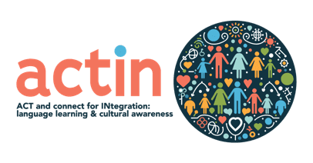


Suivez notre voyage
www.actintegration.eu

